Slide 1
CHÀO MỪNG CÁC EM
ĐẾN VỚI TIẾT HỌC HÔM NAY!

Slide 2
CHỦ ĐỀ 1: EM YÊU TỔ QUỐC VIỆT NAM
BÀI 1: CHÀO CỜ VÀ HÁT QUỐC CA
(2 Tiết)

Slide 3
NỘI DUNG BÀI HỌC
01
02
03
04
Khởi động
Khám phá
Luyện tập
Vận dụng

Slide 4



KHỞI ĐỘNG
Cả lớp lắng nghe bài hát Lá cờ Việt Nam (sáng tác: Lý Trọng - Đỗ Mạnh Thường)

Slide 5
Sau khi lắng nghe bài hát, suy nghĩ và trả lời câu hỏi:
Chia sẻ cảm xúc của em sau khi nghe bài hát đó?
Theo em, bài hát nói về điều gì?
Bài hát nói về hình ảnh lá cờ, ý nghĩa của lá cờ Tổ quốc.
Gợi ý: Xúc động, tự hào, ghi nhớ hình ảnh lá cờ...

Slide 6

01
KHÁM PHÁ
Tìm hiểu Quốc hiệu, Quốc kì, Quốc ca Việt Nam
Làm việc cá nhân, đọc đoạn hội thoại SGK tr.6 và trả lời câu hỏi: Đoạn hội thoại có nội dung gì?
Đoạn hội thoại nói về cuộc trò chuyện giữa bố và Nam, sự thích thú và hào hứng của Nam khi được học về Quốc hiệu, Quốc kì, Quốc ca Việt Nam.

Slide 7

Hoạt động cặp đôi
Thảo luận và trả lời câu hỏi:
Quốc hiệu của nước ta là gì?
Hãy mô tả Quốc kì Việt Nam?
Nêu tên bài hát và tác giả Quốc ca Việt Nam.
Vì sao phải nghiêm trang khi chào cờ và hát Quốc ca?

Slide 8

Quốc hiệu của nước ta là nước Cộng hòa xã hội chủ nghĩa Việt Nam.
Quốc kì của Việt Nam là lá cờ đỏ sao vàng.
Quốc ca của Việt Nam là bài hát Tiến quân ca do cố nhạc sĩ Văn Cao sáng tác.
Nghiêm trang khi chào cờ và hát Quốc ca là thể hiện tình yêu Tổ quốc và niềm tự hào dân tộc.

Slide 9


Trò chơi “Ai hiểu biết hơn”
Các em hãy quan sát, nhận diện thêm Quốc kì của một số quốc gia khác. Bạn nào nhận diện được nhiều và nhanh nhất, bạn đó là người chiến thắng.

Slide 10




Hoa Kì
Thụy Sĩ
Indonesia
Malaysia

Slide 11
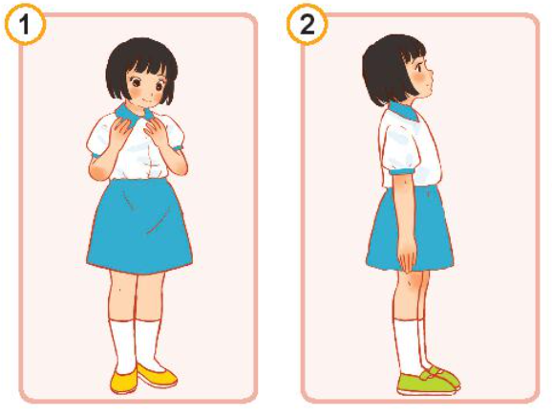
02
Tìm hiểu những việc cần làm khi chào cờ và hát Quốc ca
Thảo luận cặp đôi
Quan sát tranh 1, 2, 3 SGK tr6, 7 và trả lời câu hỏi:
Khi chuẩn bị chào cờ, em cần phải làm gì?
Khi chào cờ, em cần giữ tư thế như thế nào?

Slide 12
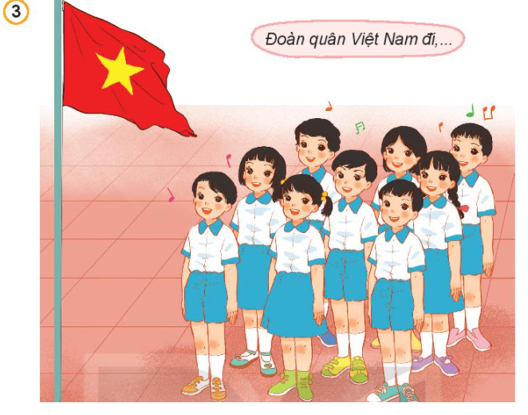
02
Tìm hiểu những việc cần làm khi chào cờ và hát Quốc ca
Thảo luận cặp đôi
Quan sát tranh 1, 2, 3 SGK tr6, 7 và trả lời câu hỏi:
Khi chào cờ, em cần hát Quốc ca như thế nào?

Slide 13

Khi chuẩn bị chào cờ, em cần chỉnh sửa lại trang phục, bỏ mũ, nón.
Khi chào cờ, em cần giữ tư thế nghiêm trang, dáng đứng thẳng, mắt nhìn cờ Tổ quốc (có thể đặt tay phải lên trước ngực).
Khi chào cờ, em cần hát Quốc ca to, rõ ràng, trôi chảy, diễn cảm.

Slide 14
CẢM ƠN CÁC EM
ĐÃ LẮNG NGHE BÀI GIẢNG!

